Slide 1
Nhiệt liệt chào mừng các thầy cô giáo
về dự giờ thăm lớp

Slide 2
Kiểm tra bài cũ:
* CÂU HỎI: Trình bày những tác động của con người làm suy thoái môi trường tự nhiên?
* ĐÁP ÁN:
Nhiều hoạt động của con người như khai thác khoáng sản, đô thị hóa, sản xuất công nghiệp… gây hậu quả xấu, làm suy thoái môi trường tự nhiên.
Tác động lớn nhất của con người tới môi trường tự nhiên là phá hủy thảm thực vật, từ đó gây ra xói mòn và thoái hóa đất, ô nhiễm môi trường, hạn hán, lụt lội, lũ quét…

Slide 3
Môi trường sống là gì? Có những loại môi trường nào?

Slide 4
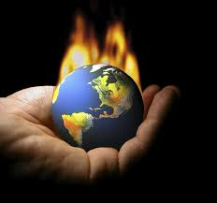
Một vấn đề của toàn nhân loại…

Slide 5
Tiết 57 – Bài 54: Ô NHIỄM MÔI TRƯỜNG
I. Ô NHIỄM MÔI TRƯỜNG LÀ GÌ?
Quan sát các hình ảnh sau và dựa vào hiểu biết thực tế của bản thân, hãy cho biết: Ô nhiễm môi trường là gì?

Slide 6
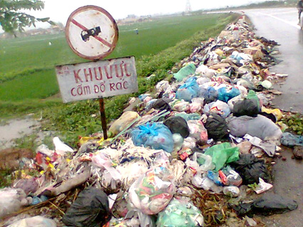
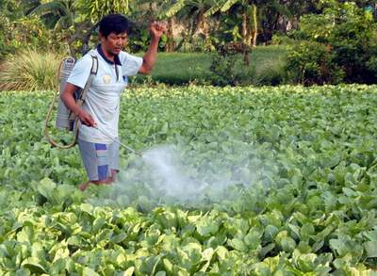
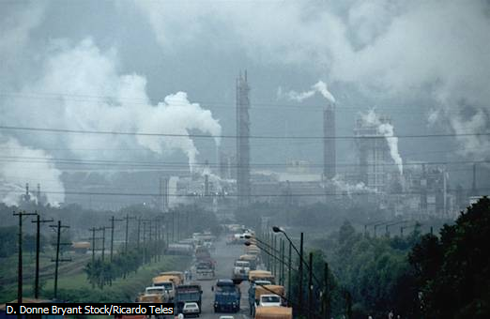
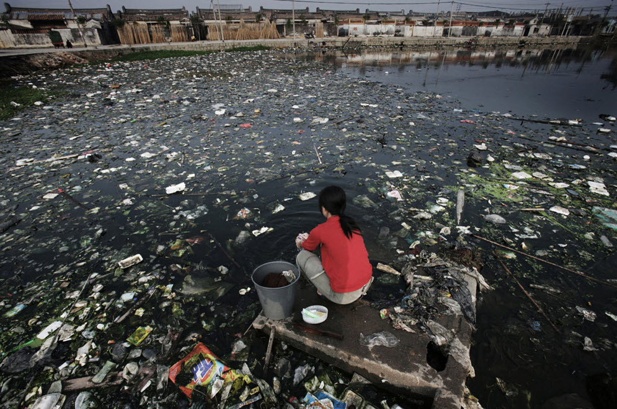
Ô nhiễm môi trường là gì?

Slide 7
Tiết 57 – Ô NHIỄM MÔI TRƯỜNG
I. Ô NHIỄM MÔI TRƯỜNG LÀ GÌ?
Ô nhiễm môi trường là hiện tượng môi trường tự nhiên bị nhiễm bẩn.
Các tính chất vật lí, hóa học, sinh học của môi trường bị thay đổi, gây tác hại tới đời sống con người và các sinh vật khác.
Nguyên nhân nào làm môi trường bị ô nhiễm?

Slide 8
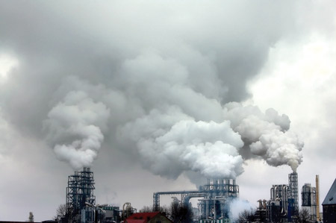
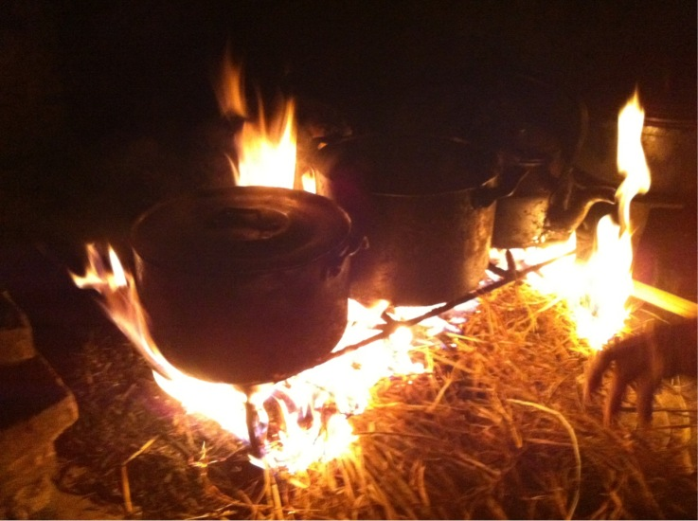
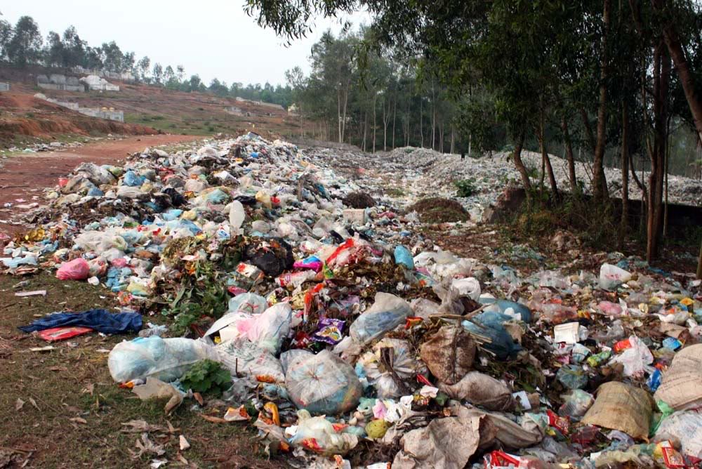
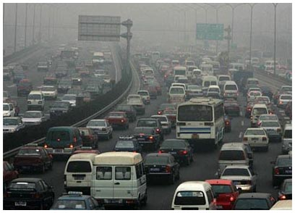
Sản xuất công nghiệp
Đun nấu
Rác thải sinh hoạt
Giao thông vận tải

Slide 9
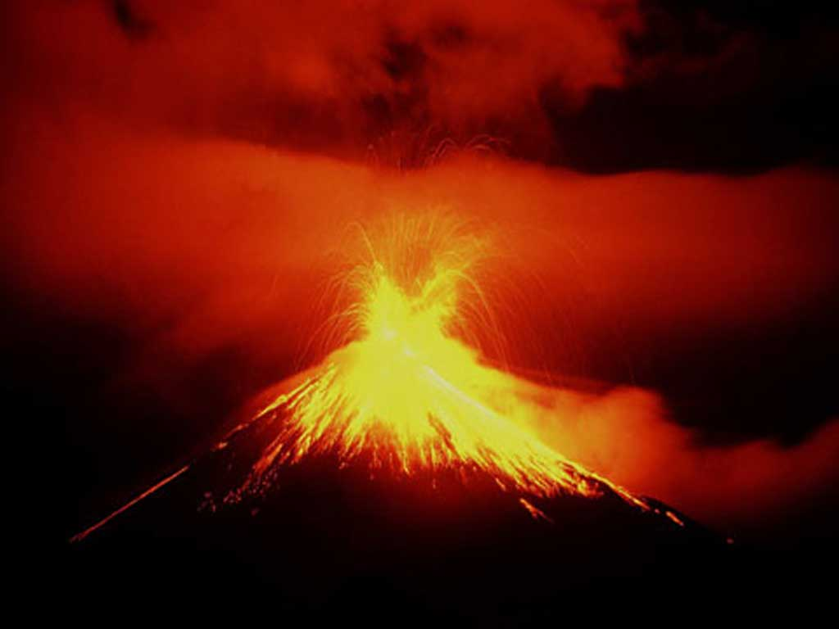
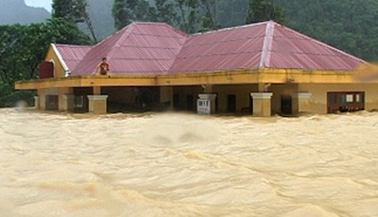
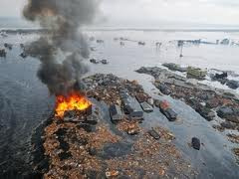
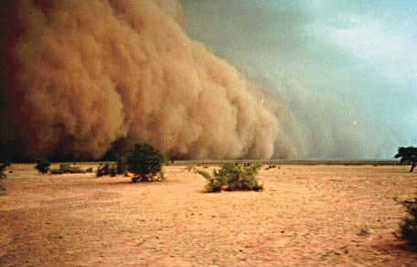
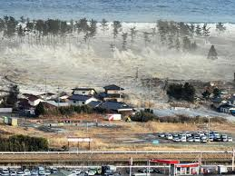
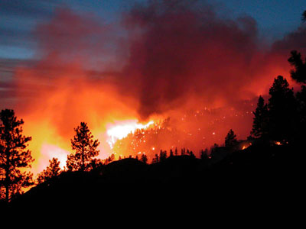
Núi lửa phun trào
Lũ lụt
Động đất
Bão cát
Sóng thần
Cháy rừng

Slide 10
Tiết 57 – Bài 54: Ô NHIỄM MÔI TRƯỜNG
I. Ô NHIỄM MÔI TRƯỜNG LÀ GÌ?
Ô nhiễm môi trường là hiện tượng môi trường tự nhiên bị nhiễm bẩn.
Các tính chất vật lí, hóa học, sinh học của môi trường bị thay đổi, gây tác hại tới đời sống con người và các sinh vật khác.
Nguyên nhân gây ô nhiễm môi trường:
+ Do hoạt động của con người
+ Do hoạt động của tự nhiên

Slide 11
Tiết 57 – Bài 54: Ô NHIỄM MÔI TRƯỜNG
I. Ô NHIỄM MÔI TRƯỜNG LÀ GÌ?
II. CÁC TÁC NHÂN CHỦ YẾU GÂY Ô NHIỄM MÔI TRƯỜNG

Slide 12
Khí thải
B
Hóa chất
Sinh vật
gây bệnh
Tác nhân chủ yếu
gây ô nhiễm
môi trường
Chất thải
rắn
Chất phóng
xạ

Slide 13
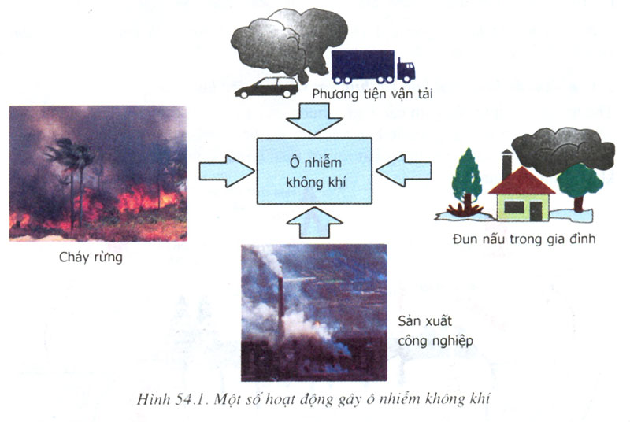
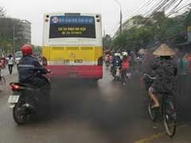
Nghiên cứu SGK, trả lời câu hỏi sau:
1. Ô nhiễm do các chất khí thải ra từ hoạt động công nghiệp và sinh hoạt:
1. Hãy kể tên các chất khí thải gây độc hại cho cơ thể sinh vật?
Các khí thải độc hại: CO₂; NO₂; SO₂; CO; các khí CFC, khói, bụi…
2. Các chất khí độc được thải ra từ hoạt động nào?

Slide 14
Thảo luận nhóm trong 3 phút
Hoạt động | Nhiên liệu bị đốt cháy
Giao thông vận tải Ô tô - - | - Xăng dầu
2. Sản xuất công nghiệp - -
3. Sinh hoạt - -
4. ……

Slide 16
Hoạt động | Nhiên liệu bị đốt cháy
1. Giao thông vận tải - Ô tô - Xe máy - Tàu hỏa | Xăng dầu - Xăng dầu - Dầu
2. Sản xuất công nghiệp - Nung gạch, ngói… - Luyện kim | Than đá, củi… Than đá.
3. Sinh hoạt - Đun nấu…. - | - Than, củi….
4. Hoạt động khác: - Đốt rừng làm nương rẫy | - Cây rừng, củi

Slide 17
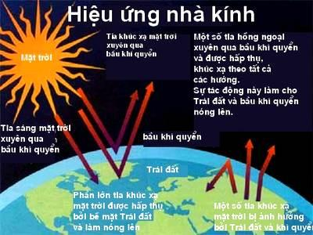
Các khí độc hại: CO, CO₂. SO₂, NO₂... gây ra hiện tượng mưa axit

Slide 18
Tiết 57 – Bài 54: Ô NHIỄM MÔI TRƯỜNG
I. Ô NHIỄM MÔI TRƯỜNG LÀ GÌ?
II. CÁC TÁC NHÂN CHỦ YẾU GÂY Ô NHIỄM MÔI TRƯỜNG
1. Ô nhiễm do các chất khí thải ra từ hoạt động công nghiệp và sinh hoạt:
- Các khí thải độc hại như CO, SO₂, CO₂, NO₂…
- Nguồn gốc: Do quá trình đốt cháy nhiên liệu trong sản xuất và sinh hoạt.
- Tác hại: Gây ô nhiễm môi trường không khí.

Slide 19
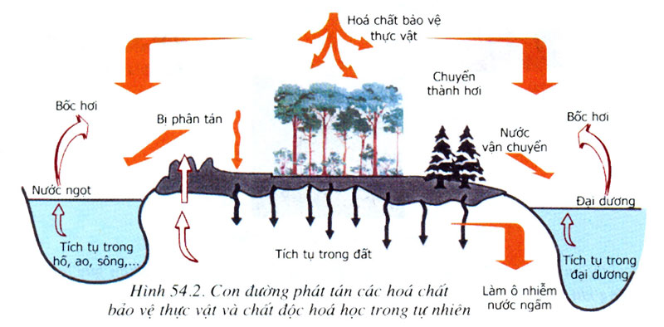
2. Ô nhiễm do hóa chất bảo vệ thực vật và chất độc hóa học:

Slide 20
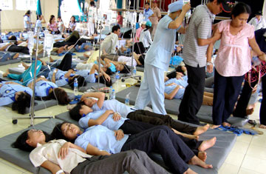
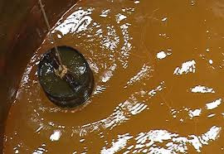
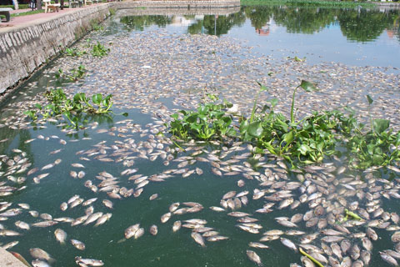

Slide 21
Ngoài thuốc bảo vệ thực vật, trong chiến tranh chống Mỹ, nhân dân Việt Nam còn chịu ảnh hưởng của loại chất độc hóa học nào?

Slide 22
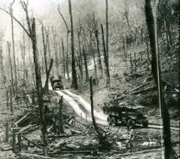
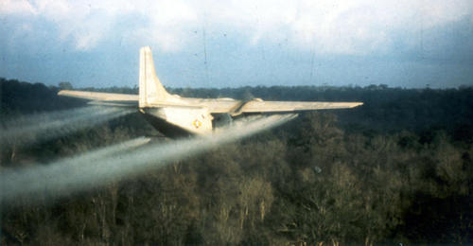
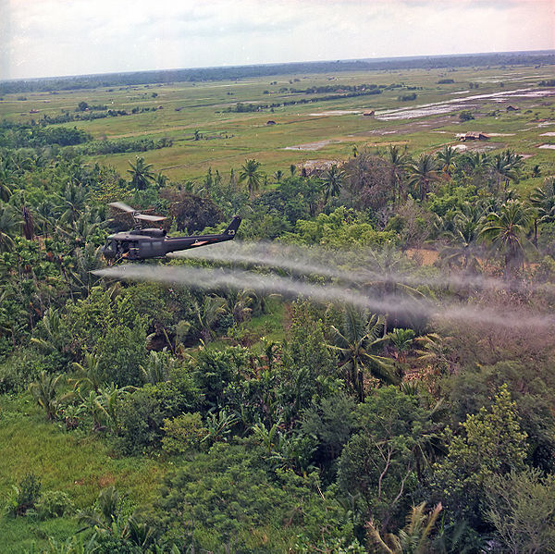
Máy bay Mỹ rải chất độc màu da cam (điôxin) xuống chiến trường Việt Nam

Slide 23
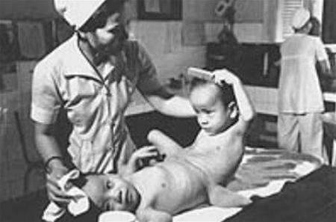
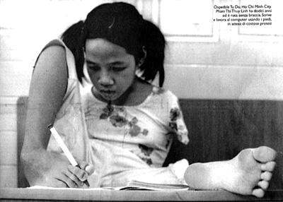
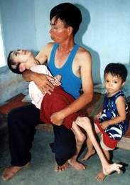
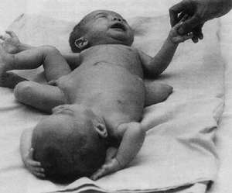
NỖI ĐAU CHẤT ĐỘC DA CAM

Slide 24
Tiết 57 – Bài 54: Ô NHIỄM MÔI TRƯỜNG
I. Ô NHIỄM MÔI TRƯỜNG LÀ GÌ?
II. CÁC TÁC NHÂN CHỦ YẾU GÂY Ô NHIỄM MÔI TRƯỜNG
2. Ô nhiễm do hóa chất bảo vệ thực vật và chất độc hóa học:
- Nguồn gốc: Các loại thuốc trừ sâu, thuốc diệt cỏ, diệt nấm… dùng không đúng cách và dùng quá liều lượng.
- Tác hại: Tác động bất lợi tới toàn bộ hệ sinh thái và ảnh hưởng tới sức khỏe của con người.

Slide 25
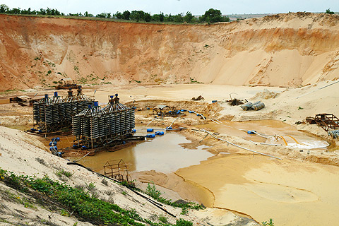
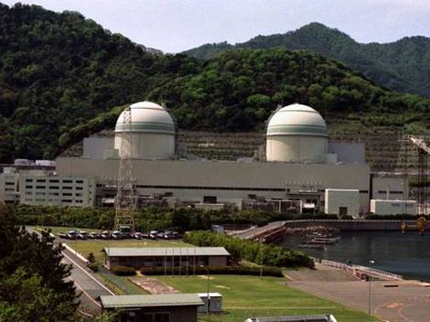
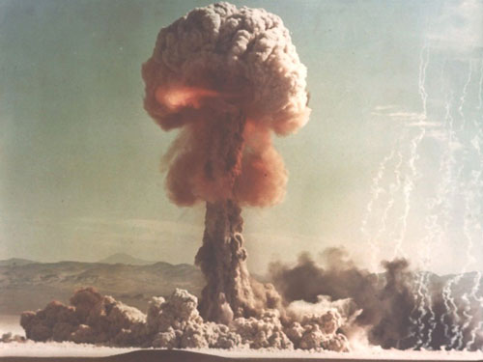
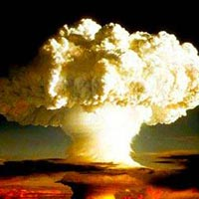
Nghiên cứu thông tin trong SGK , trả lời các câu hỏi sau:
3. Ô nhiễm do các chất phóng xạ:
Chất phóng xạ có nguồn gốc từ đâu?
Chất phóng xạ gây nên tác hại như thế nào?
Mỹ ném bom nguyên tử xuống thành phố Nagasaki vào ngày 9/8/1945
Nhà máy điện hạt nhân
Thử vũ khí hạt nhân
Chất thải của công trường khai thác chất phóng xạ

Slide 26
Chất phóng xạ gây nên tác hại như thế nào?
Các tia phóng xạ có khả năng xuyên qua tế bào và mô phá vỡ cấu trúc bộ máy di truyền gây đột biến, gây bệnh di truyền, bệnh ung thư

Slide 27
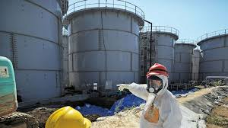
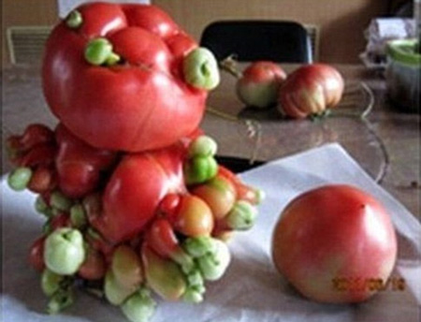
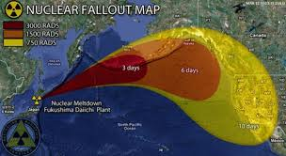
Thảm họa rò rỉ phóng xạ Fukushima
Rau củ biến dạng do nhiễm do nhiễm phóng xạ

Slide 28
Tiết 57 – Bài 54: Ô NHIỄM MÔI TRƯỜNG
I. Ô NHIỄM MÔI TRƯỜNG LÀ GÌ?
II. CÁC TÁC NHÂN CHỦ YẾU GÂY Ô NHIỄM MÔI TRƯỜNG
3. Ô nhiễm do các chất phóng xạ:
- Nguồn gốc: Từ nhà máy điện nguyên tử, thử vũ khí hạt nhân...
- Tác hại: Gây đột biến ở người và sinh vật. Gây một số bệnh di truyền và bệnh ung thư.

Slide 29
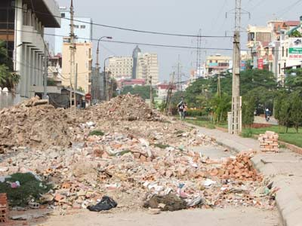
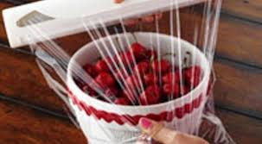
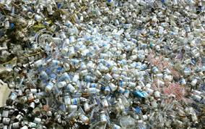
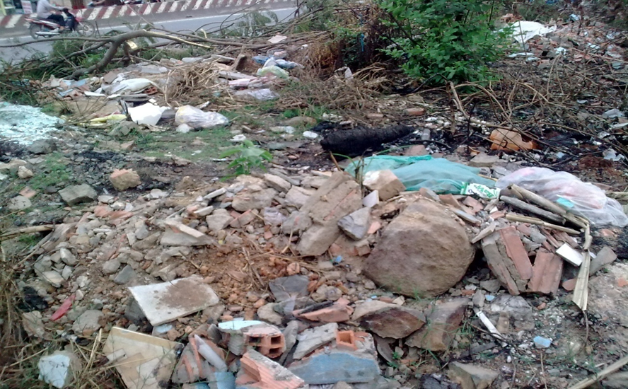
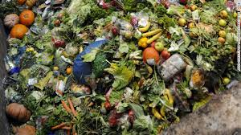
4. Ô nhiễm do các chất thải rắn:
Các chất thải rắn có nguồn gốc từ đâu và nó có tác hại như thế nào
- Nguồn gốc: Từ các chất thải công nghiệp, hoạt động nông nghiệp, xây dựng, khai thác khoáng sản, hoạt động y tế, sinh hoạt gia đình…
Tác hại: Gây ô nhiễm môi trường, tạo điều kiện cho vi sinh vật phát triển và làm mất mỹ quan.
Rác thải gia đình
Chất thải y tế
Chất thải nông nghiệp
Chất thải công nghiệp
Chất thải xây dựng

Slide 30
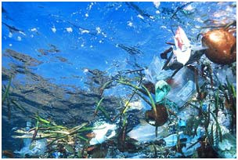
Làm sinh vật chết...
+ Hằng năm có khoảng 100.000 con chim, thú biển chết do nuốt phải túi ni lông, khoảng 90 con thú ở vườn bách thú Cô-bê (Ấn Độ) chết do ăn phải thức ăn thừa của khách tham quan đựng trong hộp nhựa hoặc túi ni lông.

Slide 31
Tiết 57 – Bài 54: Ô NHIỄM MÔI TRƯỜNG
I. Ô NHIỄM MÔI TRƯỜNG LÀ GÌ?
II. CÁC TÁC NHÂN CHỦ YẾU GÂY Ô NHIỄM MÔI TRƯỜNG
4. Ô nhiễm do các chất thải rắn:

Slide 32
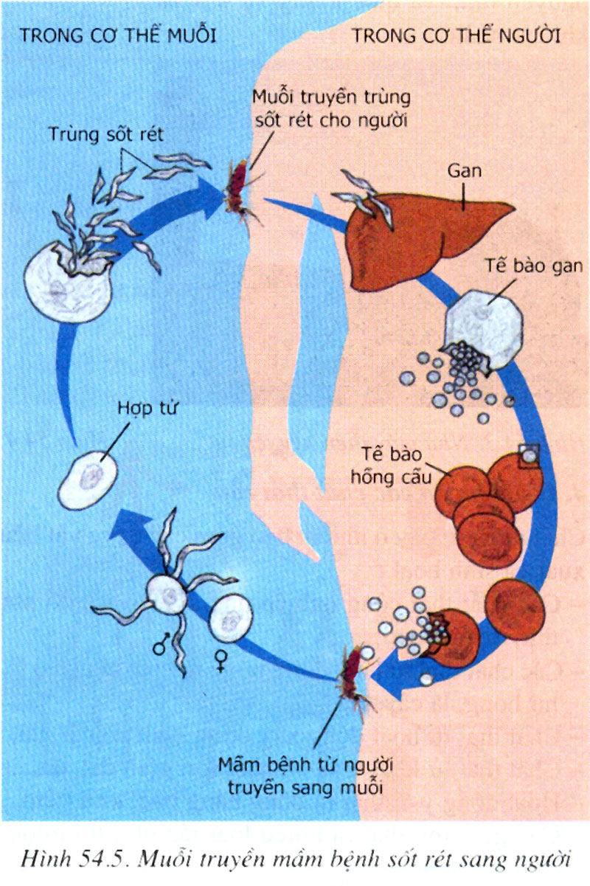
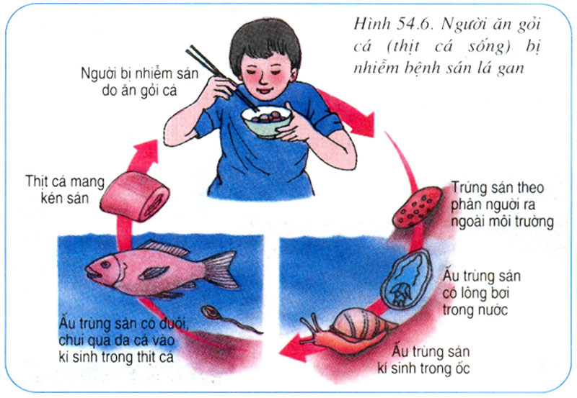
5. Ô nhiễm do sinh vật gây bệnh
Sinh vật gây bệnh có nguồn gốc từ đâu?
Từ các chất thải phân, rác, nước thải sinh hoạt, rác bệnh viện, xác chết sinh vật… không được thu gom và xử lí đúng cách gây ô nhiễm môi trường tạo điều kiện cho nhiều loài sinh vật gây bệnh cho người và động vật phát triển.

Slide 33
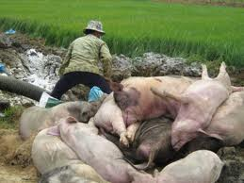
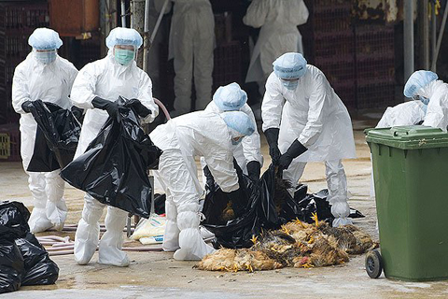

Slide 34
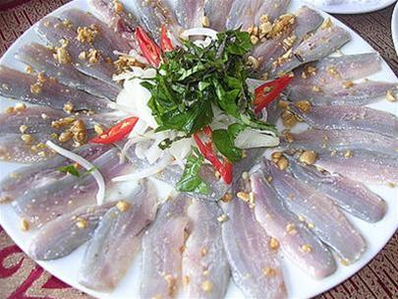
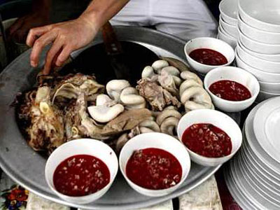
1. Nguyên nhân của bệnh giun, sán?
* Do ăn thức ăn không nấu chín, không rửa sạch có mang mầm bệnh như trứng giun, ấu trùng sán ...
2. Cách phòng tránh bệnh sốt rét?
Gỏi cá
* Tiêu diệt muỗi mang ký sinh trùng sốt rét: diệt bọ gậy, giữ cho nơi ở thoáng đãng sạch sẽ, giữ vệ sinh nguồn nước để muỗi không sinh sản, ngủ phải mắc màn ...
3. Nguyên nhân dẫn đến mắc bệnh tả, lị?
* Do ăn thức ăn không vệ sinh, bị nhiễm các sinh vật gây bệnh như trùng kiết lị, vi khuẩn E.coli ...

Slide 35
Phòng tránh các bệnh do sinh vật gây ra như thế nào?
Mỗi người cần phải tích cực chống ô nhiễm môi trường để phòng bệnh.

Slide 36
Tiết 57 – Bài 54: Ô NHIỄM MÔI TRƯỜNG
I. Ô NHIỄM MÔI TRƯỜNG LÀ GÌ?
II. CÁC TÁC NHÂN CHỦ YẾU GÂY Ô NHIỄM MÔI TRƯỜNG
5. Ô nhiễm do sinh vật gây bệnh :

Slide 37
Môi trường sống xung quanh em có bị ô nhiễm không? Do những tác nhân nào?

Slide 38
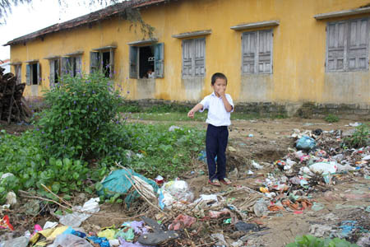
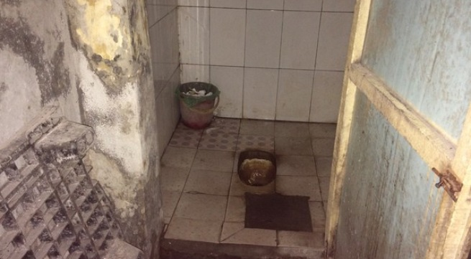

Slide 39
Bản thân em cần phải làm gì để góp phần phòng chống ô nhiễm môi trường?

Slide 40
Tổng kết

Slide 41
Hướng dẫn học ở nhà:
Học thuộc bài cũ.
☞ Làm hoàn chỉnh các bài tập: 1, 2, 3, 4 trang 165 SGK.
Chuẩn bị tiết 58 - Ô NHIỄM MÔI TRƯỜNG (t.t.) phần III – Tìm hiểu các biện pháp hạn chế ô nhiễm môi trường.

Slide 42
HỆ SINH THÁI
Bài 50 Tiết 51
mắc xích chung:
Xác định thành phần lưới thức ăn:
c. Viết chuỗi thức ăn có sinh vật là châu chấu.
Cây cỏ, châu chấu, gà, ếch nhái, rắn
-SV sản xuất: cây cỏ
-SV tiêu thụ cấp 1: châu chấu, bọ rùa, gà
-SV tiêu thụ cấp 2: gà, ếch nhái, rắn, cáo
- SV tiêu thụ cấp 3 : rắn,cáo
Cây cỏ
Châu chấu.
Gà
Cáo
Cây cỏ
Châu chấu.
Ếch nhái
Rắn
Châu chấu.
Gà
Cáo
Cây cỏ
Bọ rùa
Ếch nhái
Rắn

Slide 43
CẢM ƠN QUÝ THẦY CÔ GIÁO ĐÃ THAM DỰ TIẾT GIẢNG!
CHÚC QUÝ THẦY CÔ SỨC KHỎE!
CHÚC CÁC EM HỌC SINH HỌC TẬP TỐT!

